Slide 1

Agis en Pro, profile ta Com…
ED 3 : Etablir une alliance relationnelle
UE 31/32
Edith COMEMALE et Stéphane Rossignol
MKDE Référente pédagogique MK4 et Manager
edith.comemale@univ-lyon1.fr ; steph.rossignol@gmail.com

Slide 2
Objectifs pédagogiques
1) Les présuppositions pour une bonne communication
2) Les méta-programmes
3) Etablir un rapport et savoir y mettre fin

Slide 3
Plan
Des clés pour communiquer avec art
Les tris primaires ou filtres de perceptions primaire
L’Orientation Sensorielle
Les 10 présuppositions pour une communication efficace
Les méta-programmes
La proxémie
Etablir un rapport:
  VAKOG
  Orientation visuelle (?)
  Synchronisation et mimétisme
  La phase de conduite
  Mettre fin au rapport

Slide 4
I
II
III
IV
V
VI
VII
Identifier le tri et l’orientation sensorielle
Je raconte mes vacances à un ami et je lui montre mes photos

Slide 5
I
II
III
IV
V
VI
VII
Exercice1: Activité, Personne/objet, Information, Lieux
Les tri-primaires
Activité | Personne | Objet | Information | Lieu
Personne dans l’action, toujours en mouvement/besoin de bouger | Orienté vers l’humain et la relation. | Focalisé sur l’objet: avoir le dernier objet dernier cri, accumule les objets, … | Cherche à savoir, connaître les information, répondre à « pourquoi ». | Sensible au lieu/l’environnement dans lequel ils évoluent.

Slide 6
I
II
III
IV
V
VI
VII
Visuel | Auditif | Kinesthésique (KOG)
Vif Blanc, clair, couleur, obscur, brillant Perspective, vision, flash, horizon, Net, flou, … Beau, moche | Sourd, vocal Fort, harmonieux Harmonie, mélodie, ton Aigu, grave, bruit, accord, désaccord Rythmé, Franc-parler | Froid, solide, ferme Excitant, Rebond, Poigne, claquement, mouvement, contact, poids Imposant
Il paraît que, Cela me paraît… | La question importante qui se pose… | Avoir les pieds sur terre
Illuminer Assombrir Voir, regarder Eclairer | Dire, Entendre, Ecouter, Parler Faire écho, résonner Crier, accorder, sonner, grincer Chanter Prononcer, argumenter, hurler, discuter | Sentir Couler Toucher Piétiner Saisir
Un aperçu de la réalité Visiblement | Comme vous dites Ecoutez-moi bien | Prendre un projet à cœur En venir aux mains.
C’est tout à fait clair C’est tout net | Ca me parle bien Cela m’interpelle | Il a la mainmise sur le projet Ca m’a pris aux tripes Franchir une étape à la fois
Avec du recul… Il n’y a vu que du feu… Ca me paraît encore flou | C’est inouï On est sur la même longueur d’onde | Je ne peux pas l’encaisser Je ne l’ai pas digéré Je ne peux pas avaler ça !
Ma vision globale est… | Je prête l’oreille à … | Je mets la main à la pâte… Nous avons remodelé le projet
A vue de nez | C’est une façon de parler | Je nage complètement
Illustrez vos propos | Je veux l’entendre de sa propre bouche | J’en éprouve du chagrin Comment sens-tu l’idée ?
J’ai eu un flash | On s’entend bien | La main dans la main
Il est clean | Il y a un truc qui cloche Ca sonne faux | Ca m’a fait chaud au cœur
Orientation sensorielle

Slide 7
I
II
III
IV
V
VII
VI
Les clés pour communiquer avec Art
Dans une communication entre 2 personnes, il existe toujours plusieurs points de vue. Parfois, nous sommes incapables de voir plus loin que notre propre point de vue et n’arrivons pas à communiquer en saisissant cette vérité qu’il existe toujours plusieurs points de vue.
Une des méthodes les plus puissantes pour remédier à cela, c’est :
Utiliser des techniques d’observation de ce qui est
Modéliser ce qui fonctionne pour une bonne communication
Agir pour rendre toute communication et relation efficace.

Slide 8
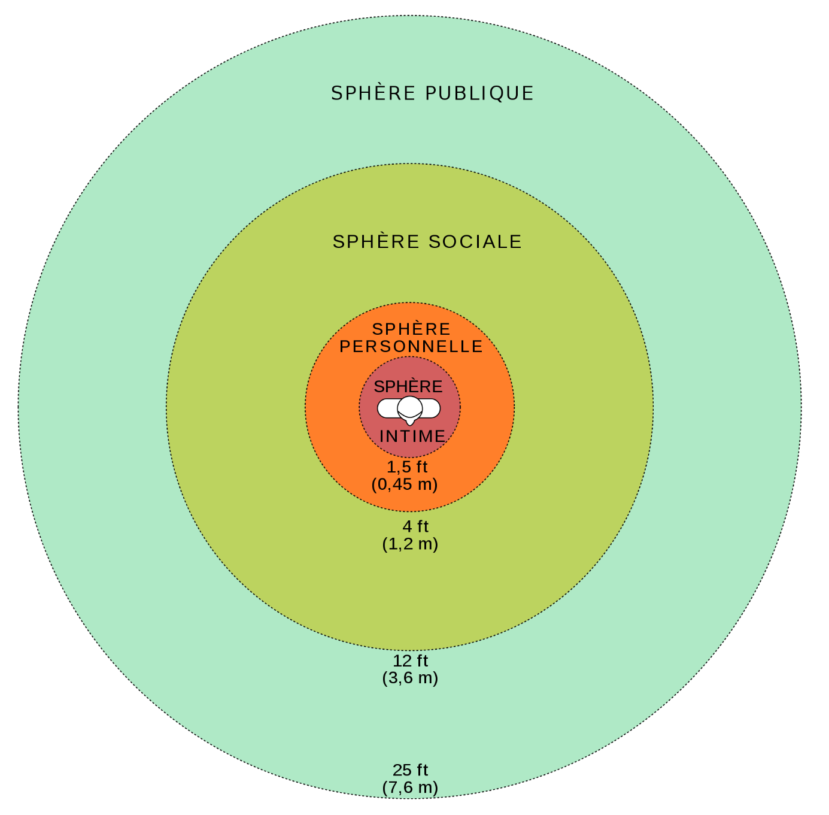

I
II
III
IV
V
VI
VII
La proxémie
Je m’

Slide 9
I
II
III
IV
V
VI
VII
Expérimentez à deux (A et B) avec différents partenaires. Observez les différences de proxémiques.
Exercice debout
L’interlocuteur A est immobile et se tait. Une première fois, l’interlocuteur A fait l’exercice les yeux fermés. Une seconde fois les yeux ouverts.
B : Vous vous mettez à bonne distance publique, puis vous avancez vers l’interlocuteur A en vous exprimant « je m’approche… je m’approche… je m’approche… ».
De face
De dos
Sur le côté de droite
Sur le côté de gauche
B : Calibrez en fonction des micros comportements et états internes et externes de A. Identifiez la bonne position qui convient à A.
B : Entraînez-vous à découvrir votre perception de la proxémique, et à deviner la proxémique idéale de l’autre A.
Expérimenter la proxémique
Je m’

Slide 10
I
II
III
IV
V
VI
VII
La carte n’est pas le territoire
Chacun réponde en fonction de sa carte du monde
L’échec n’existe pas, ce n’est que du Feed Back | il n’y a que des expériences et des apprentissages. Il n’y a donc ni erreur, ni échec.
La signification (le sens) de la communication est la réponse que vous obtenez | Vous apprendrez à faire preuve de flexibilité comportementale pour procéder différemment pour que votre message passe vraiment.
Si votre façon de procéder ne fonctionne pas, essayez autre chose
C’est celui qui affiche la plus grande souplesse qui influence le résultat de toute interaction | Vouloir avoir raison à tout prix ne fait jamais évoluer le débat ni la relation.
Il est impossible de ne pas communiquer | Discours : 7% Ton (para-verbal) : 38% Physiologie (non-verbal) : 55%
Nous possédons toutes les ressources nécessaires pour obtenir les résultats escomptés | Nous avons tous les ressources internes nécessaires pour acquérir de nouvelles ressources internes et externes.
Tout comportement est motivé par une intention positive | Avantage secondaire pour répondre à un besoin
Les gens sont bien plus que leur comportement | Il est important de dissocier le comportement de la personne. Certains comportement indésirables sont induits par un manque de ressource internes de la personne. En amélioration ses capacités ou son environnement on peut changer radicalement le comportement indésirable et atteindre un niveau d’excellence (Pyramide de R.Dilts),
L’esprit et le corps sont liés et influent l’un sur l’autre
Avoir le choix est mieux que de ne pas avoir le choix | Quand on fait un choix, c’est le meilleur au moment où il est fait.
10 Présuppositions pour une communication efficace

Slide 11
I
II
III
IV
V
VI
VII
Global-spécifique | Global | La personne va droit au but, n’exprime pas le détail
 | Spécifique | Va dans le détail, étape par étape
Proactif-réactif | Proactif | Prend les choses en main pour trouver des solutions. Tente d’adapter son environnement à elle-même.
 | Réactif | Réfléchit beaucoup avant d’agir. Elle préfère la perception de l’environnement et la compréhension de son monde extérieur et va tenter de s’y adapter,
Rapprochement-Eloignement | Rapprochement | Personne motivée par ce qui lui fait plaisir et la perspective de plaisir futur.
 | Eloignement | Personne qui voit tout ce qui ne va pas. Motivée par les peurs que ça ne se passe pas bien.
Option-Procédure | Option | Personne qui aime avoir le choix et la variété
 | Procédure | Personne qui aime suivre les règles établies et les procédures. Préfère les méthodologies établies.
Interne-Externe | Interne | Personne prenant une décision en s’appuyant sur son propre jugement,
 | Externe | Personne ayant besoin de l’avis des autres pour savoir si ce qu’elle a fait convient, pour entretenir sa motivation
Similitude-Similitude avec différence-Différence | Similitude | Personne qui remarque les choses similaires, élimine les informations différentes.
 | Similitude avec différence | Personne qui cherche en premier les similitudes avec d’examiner les différences.
 | Différence | Personne qui remarque systématiquement ce qui est différent
Méta programmes

Slide 12
I
II
III
IV
V
VI
VII
Pour être efficace pour faire passer votre message, il est important de vous synchroniser avec votre interlocuteur avant de pourvoir lui passer votre message.
1) la mise en phase ou synchronisation (mirroring) qui consiste à s’ajuster à l’autre et à son orientation sensorielle et tout son non-verbal et paraverbal,
2) le fait de marcher au pas de l’autre (pacing) ou de garder la synchronisation,
3) la conduite (leading) où seulement à ce moment-là vous lui faites entendre ce que vous souhaitez faire passer comme message.
Cela veut aussi dire que vous devez être en phase avec son point de vue avant de pouvoir l’amener à votre point de vue.
Pour vous synchroniser avec votre interlocuteur, faites passer votre vocabulaire sur son système sensoriel pour bien être en phase avec votre interlocuteur. Pour cela vous devez apprendre à diverger (c’est à dire vous exprimer sur un autre canal sensoriel que le vôtre).
Etablir le bon rapport

Slide 13
I
II
III
IV
V
VI
VII
Expérimentez en duo l’exercice d’établissement du bon contact puis de la rupture du contact :
Soyez face à face, en position assise
Démarrer une conversation à propos d’un sujet anodin sur lequel vous pouvez être en accord
Mettez en place le miroir, synchronisez-vous l’un à l’autre, reflétez le langage corporel, le non-verbal et le para-verbal de votre interlocuteur
Une fois la synchronisation pleinement établie et que vous avez bien ressenti être ensemble sur la même longueur d’onde, commencez à modifier votre gestuelle et votre ton de voix afin de les mettre en opposition (anti-miroir) de ceux de votre interlocuteur.
Par exemple, utilisez une voix plus forte ou plus douce, levez-vous si votre interlocuteur reste assis. Continuez en même temps de confirmer verbalement votre accord avec votre interlocuteur.
II/ Exercice du mais en proposant une bonne idée.
Savoir rompre le rapport

